Slide 1



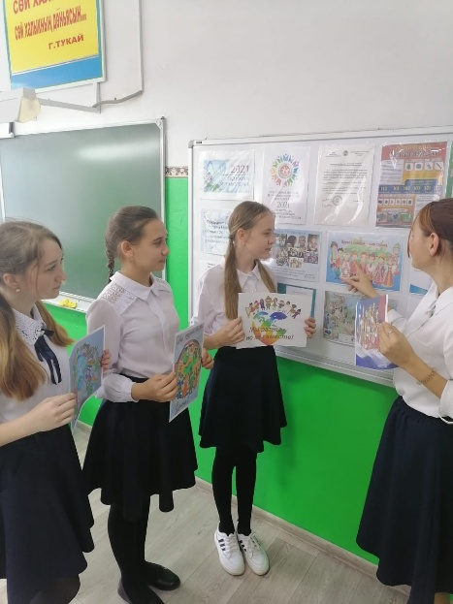
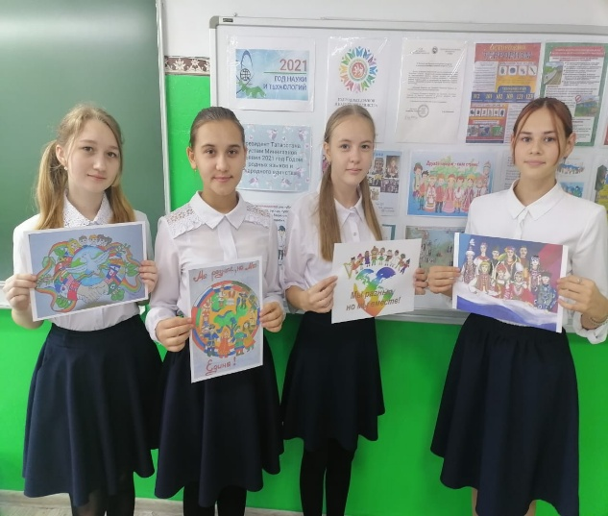
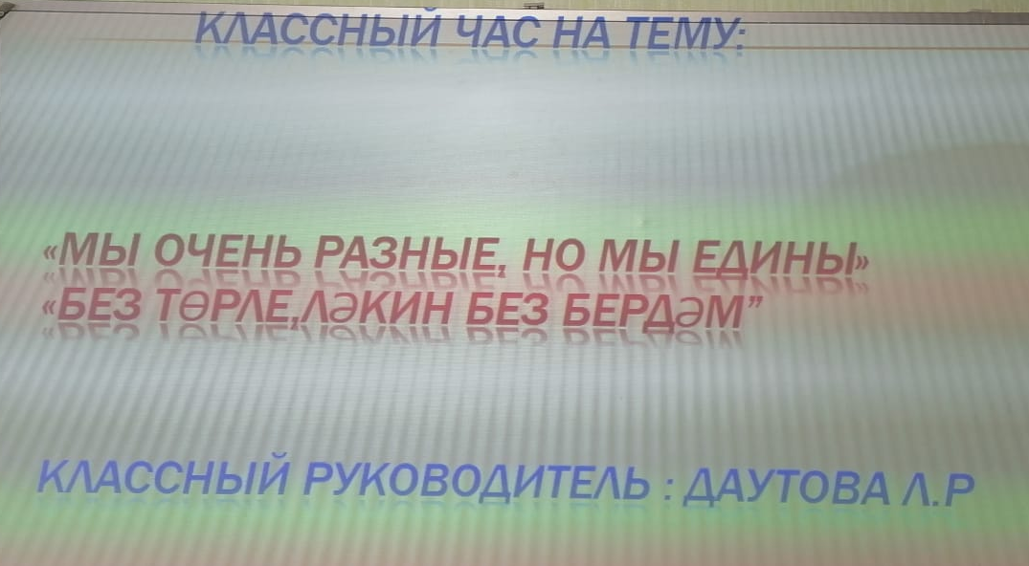
Классный час “Мы разные, но мы едины” .
МАОУ «СОШ № 1»
13.10.21 в 9 В прошёл классный час на тему :"Мы разные, но мы едины". Цель классного часа: воспитание толерантного отношения, духа терпимости друг к другу.
Задачи:
Образовательная: исследовать и обобщить представления учащихся о таком явлении как толерантность;
Воспитательная: формирование жизненной позиции каждого, воспитание гражданского самосознания, духа терпимости, взаимопонимания, бережного отношения к культуре и традициям многонациональных народов России и других стран.

Slide 2
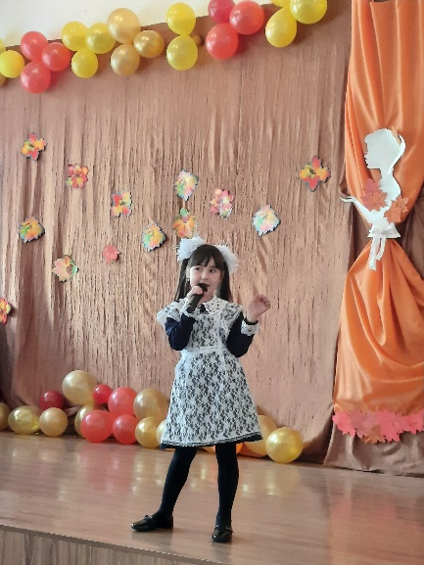
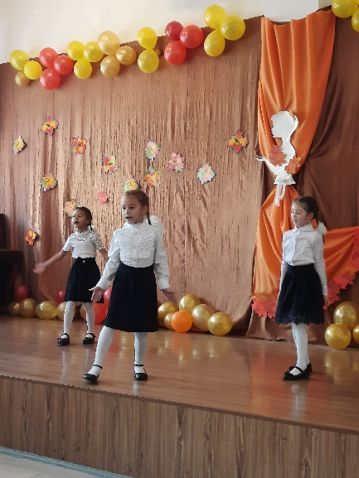
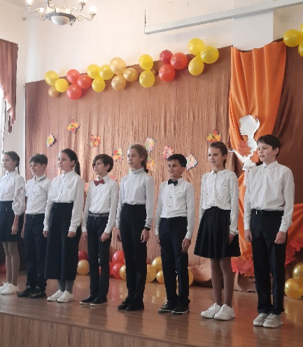
Музыкальный вечер
МАОУ «СОШ № 1»
Учителя родного языка и литературы, Нагуманова И.С и Сибгатуллина З.М, в рамках проведения Года родных языков и народного единства РТ, с учащимися 1-8 классов провели музыкальный вечер «Татар моңы” посвященный ко Дню пожилого человека.

Slide 3
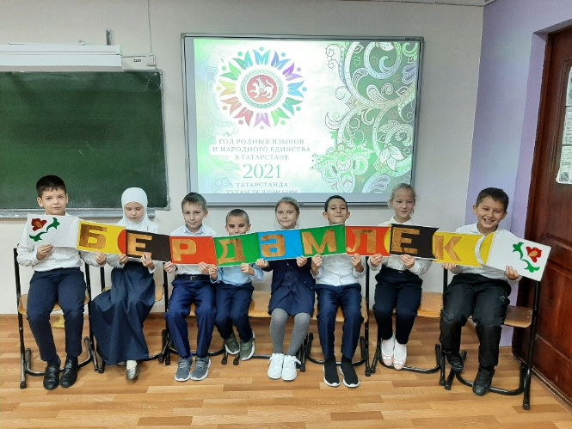
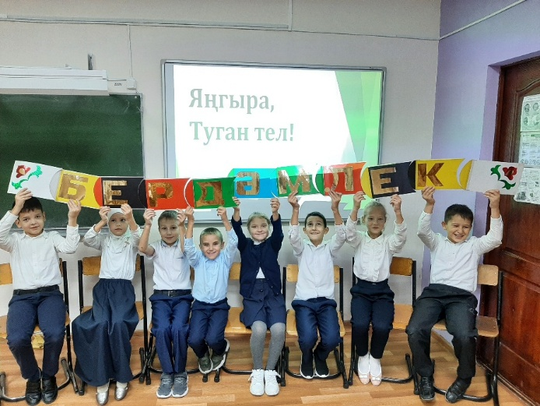
МАОУ «СОШ № 1»
“Звучи, Родной язык!”
Гиниятуллина Фирдауса Хазиахметовна провела мероприятие “Звучи, Родной язык!” с учениками 3 Б класса. На внимание учеников была представлена презентация, посвященная родному языку. Учащиеся рассказали стихи на родном языке. Язык наш будет жить только тогда, когда наш народ един.

Slide 4
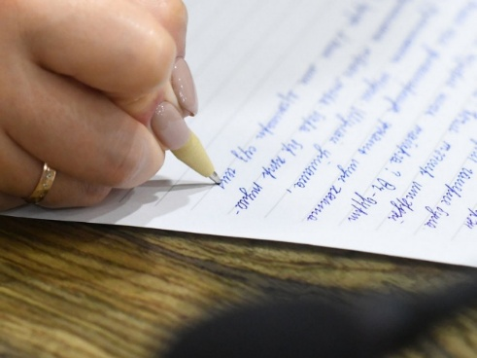
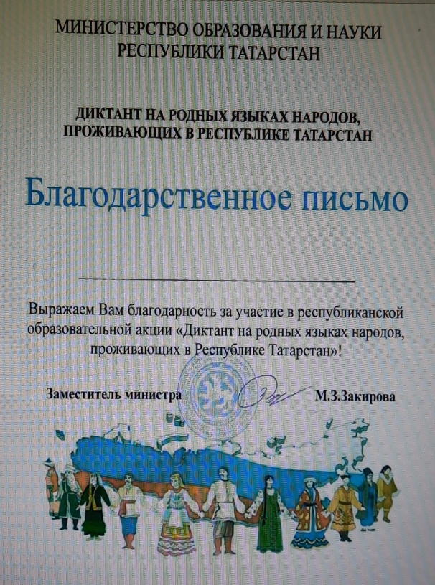
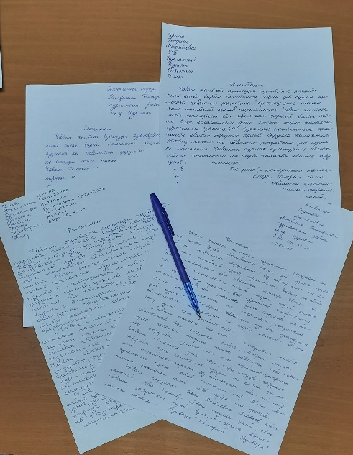
Акция «Диктант на родных языках народов, проживающих в Республике Татарстан».
МАОУ «СОШ № 1»
16 октября 2021 года в 11.00 часов (мск). прошла акция «Диктант на родных языках народов, проживающих в Республике Татарстан». Мероприятие состоялась на базе в МАОУ «СОШ № 1» по адресу: Гиматдинова, 83.
Приняли участие все желающие, независимо от возраста, национальности и уровня владения родными языками. Участники написали текст на чувашском языке.
Участвуя в диктанте, соблюдали социальную дистанцию и использовали средства индивидуальной защиты от COVID-19.

